Slide 1






























Konformitäts-bewertungsverfahren:
Umfang und Nutzen

Slide 2
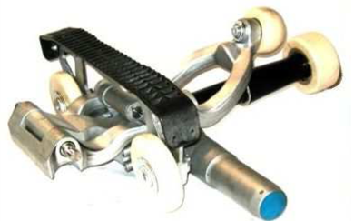
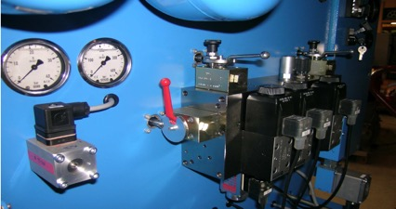
Gliederung
Einleitung
Umfang
Nutzen
Resümee

Slide 3

EINLEITUNG
Richtlinie 2000/9/EG,
Artikel 7 (2):
„Vor dem Inverkehrbringen eines Sicherheitsbauteils muss der Hersteller ... das Sicherheitsbauteil einem Konformitätsbewertungs-verfahren ... unterziehen ...“
Notes:
Diese Konformitätsbewertungen erfolgen durch Zusammenarbeit Hersteller mit benannter Stelle bzw. benannten Stellen.
Zweck dieser Konformitätsbewertungen ist die Überprüfung der Übereinstimmung der Sicherheitsbauteile mit den in Anhang II der Richtlinie festgelegten grundlegenden Anforderungen. Erst wenn diese Übereinstimmung durch die benannte Stelle bescheinigt wurde, darf das Produkt auf den Markt gebracht werden.
Eine Konformitätsbewertung für die Teilsysteme ist ebenfalls vorgesehen, jedoch kann hier der Hersteller nicht aus verschiedenen Verfahren wählen.

Slide 4
EINLEITUNG
S E I L B A H N = A N L A G E = G E S A M T S Y S T E M
T E I L S Y S T E M E
I N F R A S T R U K T U R (Vor Ort)
SICHERHEITS-BAUTEILE
Sonstige Bauteile
Sicherheitskritische Bauteile
Sonstige Bauteile
Konformitätsbewertung
Notes:
Zur Erinnerung: Lt. Anhang 1 der Richtlinie wird eine Seilbahn in 6 Teilsysteme und in die Infrastruktur unterteilt.
Der Verantwortungsbereich der benannten Stellen beinhaltet jedes einzelne dieser Teilsysteme und sämtliche darin enthaltenen Komponenten.

Slide 5
UMFANG
Konstruktion
Herstellung
Montage
Inbetriebnahme/ Betrieb
Notes:
Welcher Umfang hat die Konformitätsbewertung?
Es ist ein Irrtum zu glauben, die Konformitätsbewertung umfasst lediglich die Konstruktion des Bauteiles.
Alle Phasen von der Entstehung des Produktes bis zum Inverkehrbringen müssen dabei betrachtet werden.
Im Falle der Seilbahnen lassen sich folgende wesentliche Hauptprozesse definieren:
Konstruktion
Herstellung
Montage
Inbetriebnahme

Slide 6
UMFANG
Technische Dokumentation
 | TS | SI-BT
Anwendungsgebiet des Bauteils/ Beschreibung | X | X
Entwürfe, Fertigungszeichnungen und -pläne von Bauteilen, Unterbaugruppen, ... | X* | X
eine Liste der angewandten Spezifikationen | X* | X
die Ergebnisse der Konstruktionsberechnungen, Prüfungen usw. | X* | X
Prüfberichte | X* | X
Betriebs- und Wartungsanleitung | X* | X
Sicherheitsanalyse | X | X
eine Liste der Sicherheitsbauteile, die in diesem Teilsystem verwendet werden | X
Kopien der EG-Konformitätserklärung für diese Sicherheitsbauteile | X
* wenn nicht bereits bei der Konformitätsbewertung des Sicherheitsbauteiles überprüft
Notes:
Folgende technische Dokumentation muss der benannten Stelle aufbereitet werden, damit eine Beurteilung notwendig ist:
Siehe Folie

Slide 7
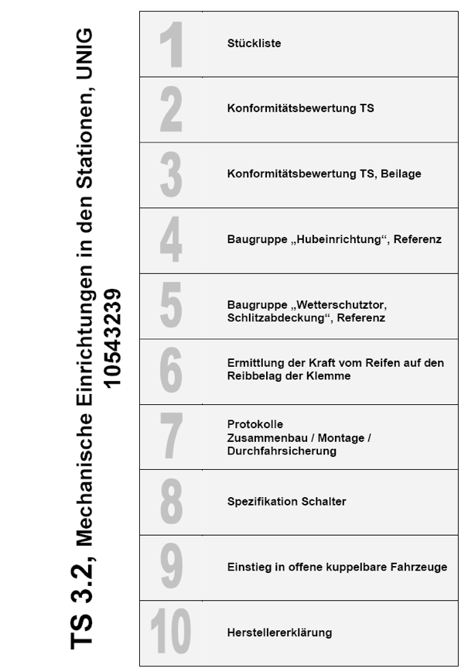
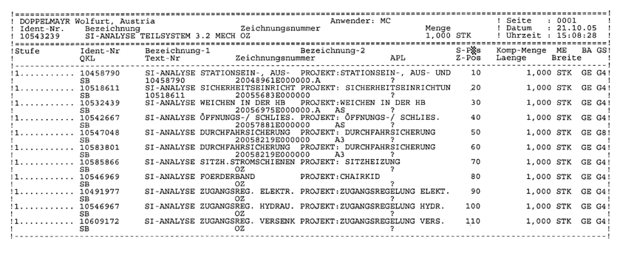
UMFANG
Betriebsanleitung
Notes:
Wie sieht dies in der Praxis aus?
Für jede Konformitätsbewertung wird eine eigene Identnummer gelöst, damit eine eindeutige Zuordnung gewährleistet ist.

Slide 8
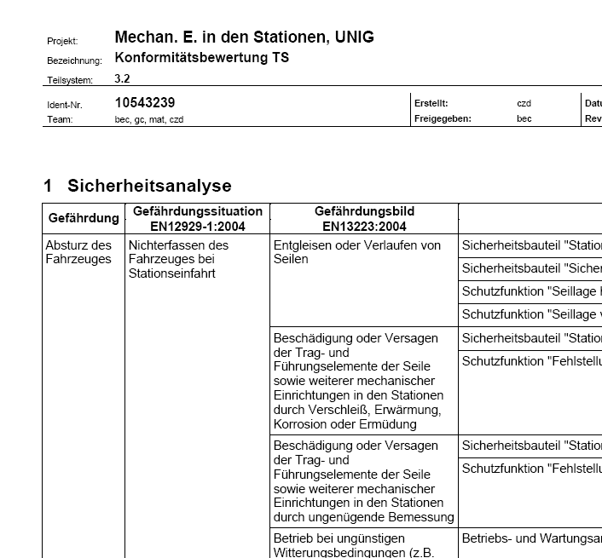
UMFANG
Betriebsanleitung

Slide 9
UMFANG
Betriebsanleitung
Notes:
2 Schnittstellen innerhalb des Teilsystems
In einer Matrix werden alle Sicherheitsbauteile und sonstige Baugruppen aufgelistet und die Schnittstellen zueinander definiert.

Slide 10
UMFANG
40 Überwachungs-einrichtungen in TS3.2!!!
Betriebsanleitung
Notes:
3 Anforderungsklassen der elektrotechnischen Einrichtungen
In diesem Kapitel werden die Anforderungen an die Elektrotechnik, welche aus diesem Teilsystem resultieren, festgelegt.
Dabei wird für jede Überwachung der Abschaltbefehl, der ausgelöst werden muss, definiert und ein Risikograph gemäß EN13243:2004, Anhang A erstellt.
Die Erstellung des Risikographen ergibt die Ausführungsqualität der Abschalteinrichtung. Dabei ist eine Einteilung von AK 1 bis AK 4 (höchste Qualität) möglich.

Slide 11
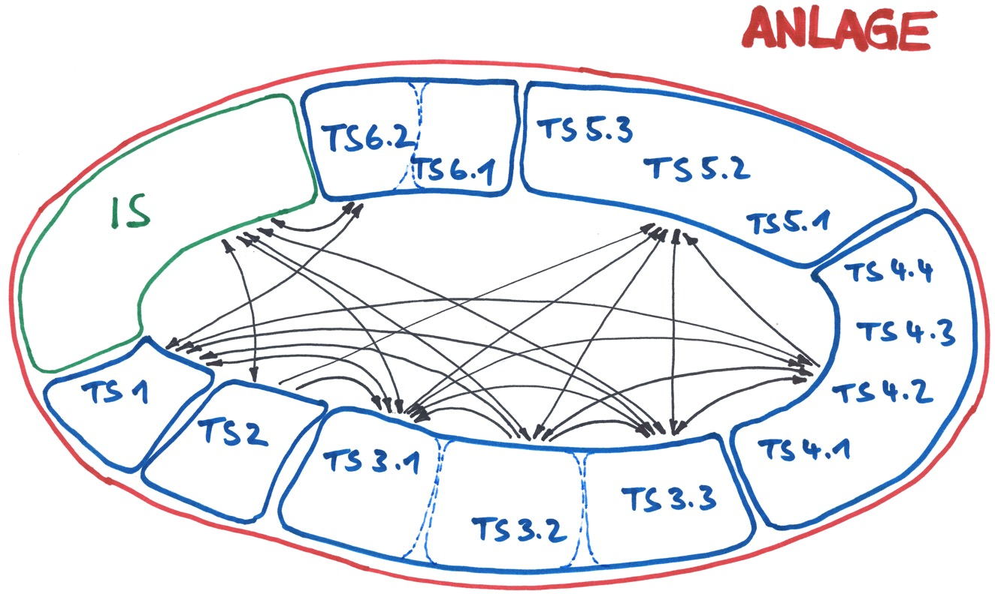
UMFANG

Slide 12
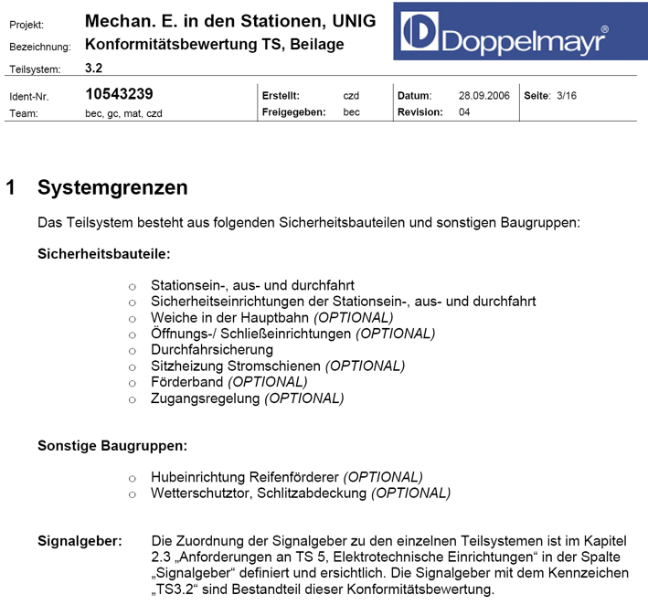
UMFANG
Betriebsanleitung
Notes:
Hier wird dargestellt, aus welchen Sicherheitsbauteilen und sonstigen Baugruppen sich das Teilsystem zusammensetzt, bzw. welche Bauteile „optional“ zum Einsatz kommen können.

Slide 13
UMFANG
Betriebsanleitung
Notes:
Ziel der Beilage ist es, den Nutzungsbereich und die notwendigen Einsatzbedingungen für das jeweilige Teilsystem festzulegen.
Diese Beilage wird auch bei Eingabe der Behörde übergeben. Aufgrund des festgelegten Nutzungsbereich und den notwendigen Einsatzbedingungen
muss es der Behörde möglich sein, zu überprüfen, ob sich das Teilsystem zur Verwendung in der jeweiligen Anlage eignet.

Slide 14
UMFANG
Betriebsanleitung

Slide 15
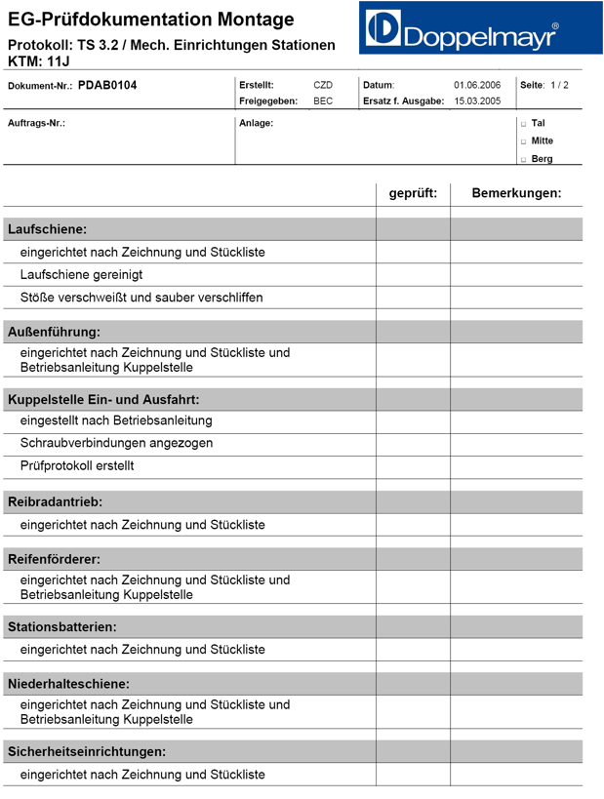
UMFANG
Betriebsanleitung

Slide 16
UMFANG, Modul H
Periodisches Audit durch benannte Stelle(n)!!!
in der Regel 1 x jährlich
bauteilspezifische Überprüfung, ob Festlegungen eingehalten wurden
Technik, Einkauf, Produktion, Montage, ...

Slide 17
UMFANG
Ausstellung der
EG-Entwurfsprüf-
bescheinigung
durch benannte Stelle für jedes Sicherheitsbauteil und Teilsystem

Slide 18
UMFANG
Ausstellung der
EG-Entwurfsprüf-
bescheinigung
durch benannte Stelle für jedes Sicherheitsbauteil und Teilsystem

Slide 19

UMFANG
Beispiel für
Teilsystem 3.2.
Zeichnungen/ Spezifikationen 839 Seiten
Sicherheitsanalysen 389 Seiten
Berechnungen 195 Seiten
Betriebsanleitung 221 Seiten

Slide 20
NUTZEN
Nutzen bezogen auf Sicherheit bei Seilbahnen
+ Einheitlicher Sicherheitsstandard
+ Konsequentes 4 - Augen Prinzip in allen sicherheitsrelevanten Bereichen
+ Frühzeitiges Entdecken von Fehlern möglich
+ Laufendes Hinterfragen aller betroffener Abläufe/ Prozesssicherheit/ Transparenz
+ Standardisierung - wenn möglich und sinnvoll
+ Saubere Dokumentation

Slide 21
RESÜMEE
Konformitätsbewertungsverfahren tragen wesentlich dazu bei, dass das bereits sehr hohe Sicherheitsniveau von Sicherheitsbauteilen und Teilsystemen sichergestellt wird.
Der gleiche Anspruch besteht für die Gesamtanlage. Um diesem aber gerecht werden zu können, muss die Akzeptanz dieser durchgeführten Konformitätsbewertungen gegeben sein.
Damit kann die Zeit der Abnahme sinnvoll mit anlagenbezogenen Prüftätigkeiten genutzt werden.

Slide 22

DI Michael Mathis
E-Mail: michael.mathis@garaventa.com

